Slide 1
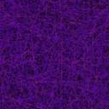
Centro ambiental educativo Anchipurac
Grado y escuela :Dante Alighieri 6° B
Donato Sanchez y Catalina De Giovanni

Slide 2
¿Qué es anchipurac?
Anchipurac (“Rayo” en voz huarpe) es una propuesta educativa. Este Centro cuenta con profesionales de diversas áreas que trabajan de manera interdisciplinaria, comprometidos con la educación ambiental y el desarrollo sustentable, con el fin de ofrecer a los visitantes una experiencia única. Es un polo fundado en las bases de la economía circular (reutilización de recursos), que promueve la aplicación de nuevas tecnologías para la gestión ambiental y disposición de residuos, la investigación, la educación y la producción industrial.

Slide 3
¿Qué funcion cumple ?
Imaginar y forjar un futuro sustentable es una tarea del presente.Tambien tiene entre sus propósitos motivar a los ciudadanos a través de la experiencia y el conocimiento a adoptar un estilo de vida pensando en las generaciones del hoy y del mañana.

Slide 4
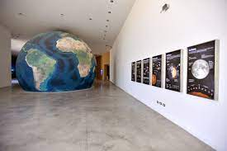
Globo terráqueo
Anchipurac cuenta con un globo terráqueo, al cual pudimos entrar y ver un video, que nos hizo reflexionar sobre el daño que le estamos haciendo al planeta .

Slide 5
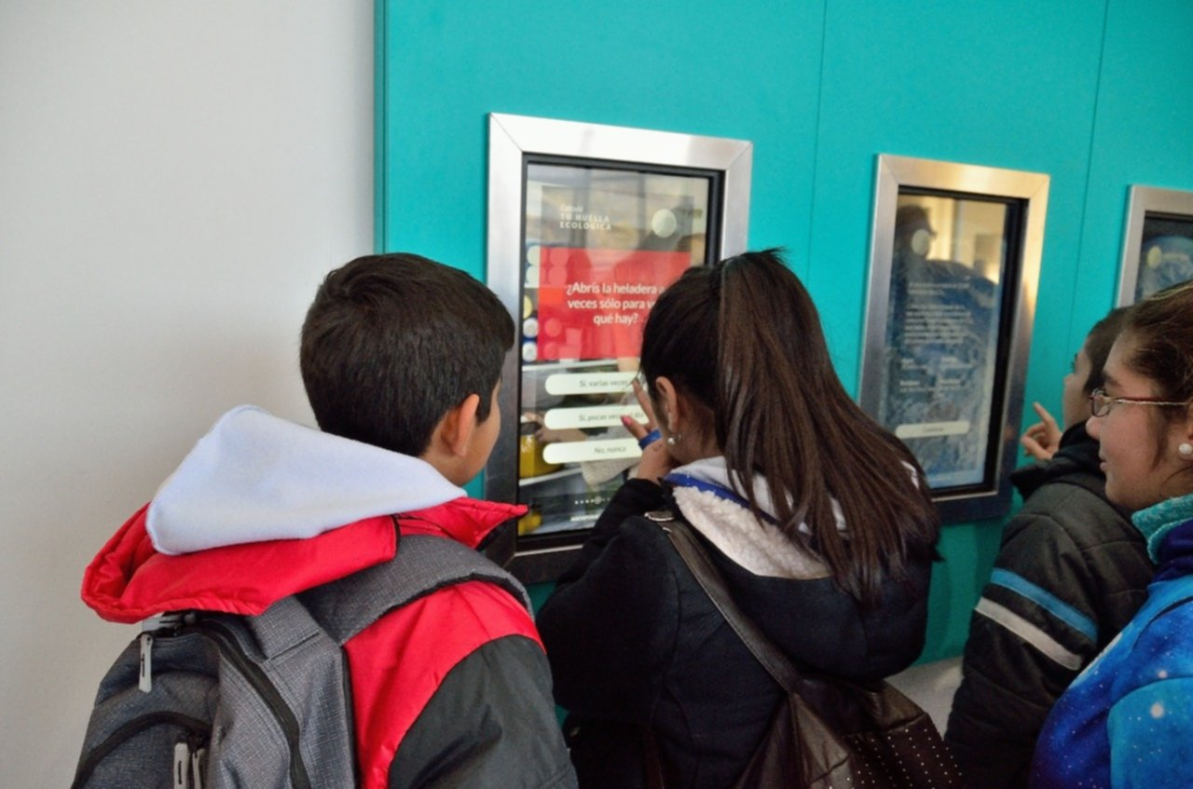
Pantallas con información
Anchipurac, también cuenta con pantallas que nos brindan información del cuidado del medio ambiente.

Slide 6

“Las 3 r”
La primera de las tres R apela a reducir nuestro consumo, tanto de bienes como de energía.
La segunda de las 3 R, apela a usar inteligentemente lo que ya tenemos. En vez de caer en la tentación de ir a comprar algo nuevo (para luego además tirarlo).Reutilizar.
La última de las R, y no menos importante, nos invita a reciclar.

Slide 7
Separación de basura
Contenedores verdes: en los verdes hay que tirar los deshechos orgánicos
Contenedores azules: en los azules hay que tirar los inorgánicos.
Contenedores rojos :en ellos hay que tirar los deshechos electrodomésticos.

Slide 8
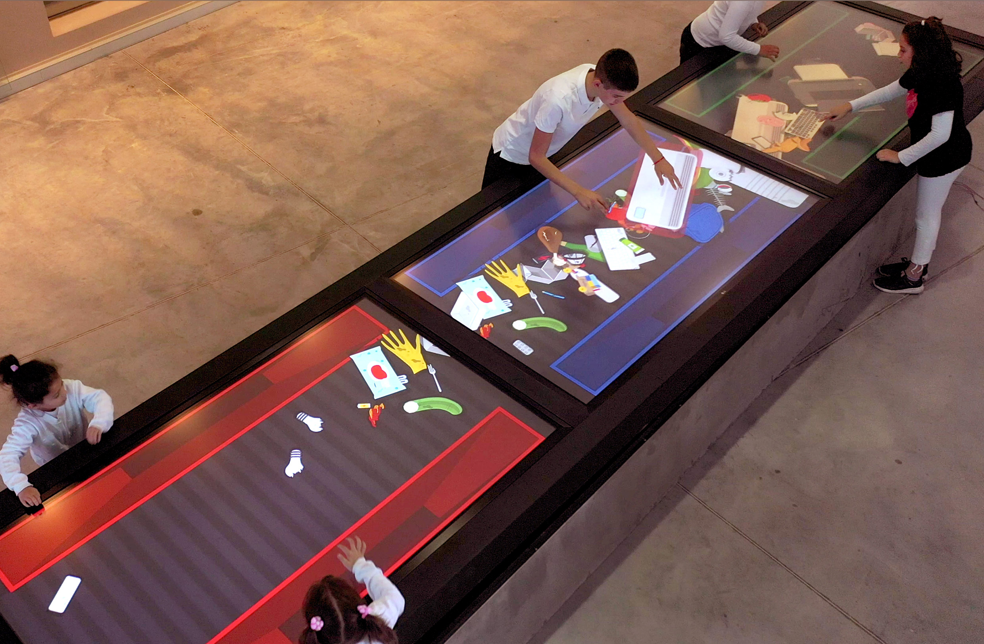
Pantalla con juegos
En Anchipurac también habían pantallas con juegos educativos, en los cuales enseñaban a reciclar, reutilizar, reducir, separar correctamente los reciduos.etc

Slide 9
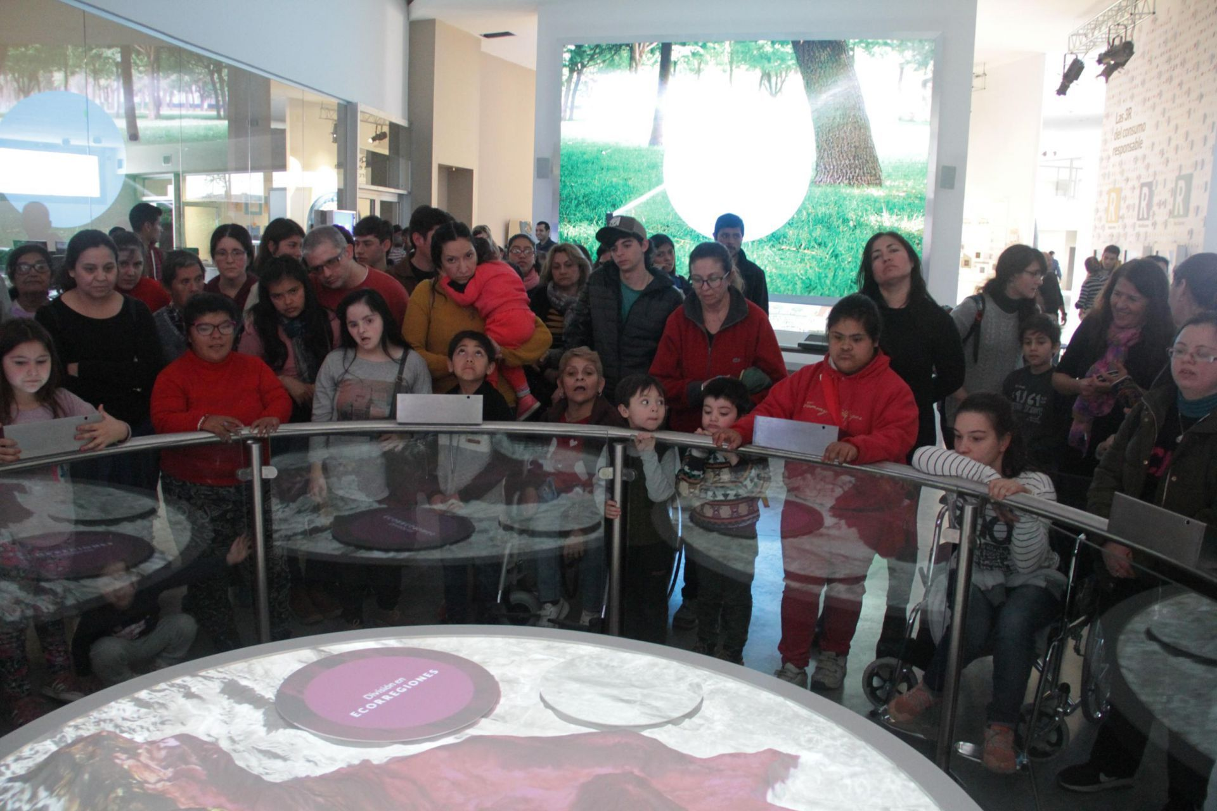
Maqueta
En Anchipuac hay una maqueta que simula una ciudad, y va aumentando su sonido depende la hora del día en la que eta la maqueta.

